Slide 1
Интересное рядом! Волшебные снежинки!
Подготовила: Ефимова Ю.Ю

Slide 2
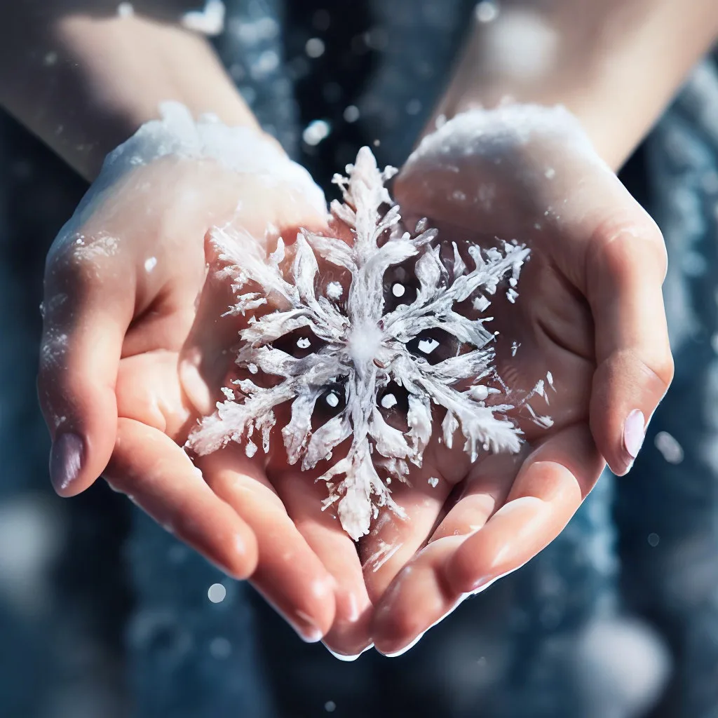
На твою варежку легла снежинка – маленькая ледяная звездочка. И тебе стало интересно: откуда она прилетела? Может быть, из царства самой Снежной Королевы? Но пока ты рассматривал это ледяное чудо, согретая твоим дыханием снежинка растаяла и оставила после себя лишь капельку воды.... Но не нужно грустить из-за растаявшей снежинки. Лучше подумаем вместе: как они рождаются?

Slide 3
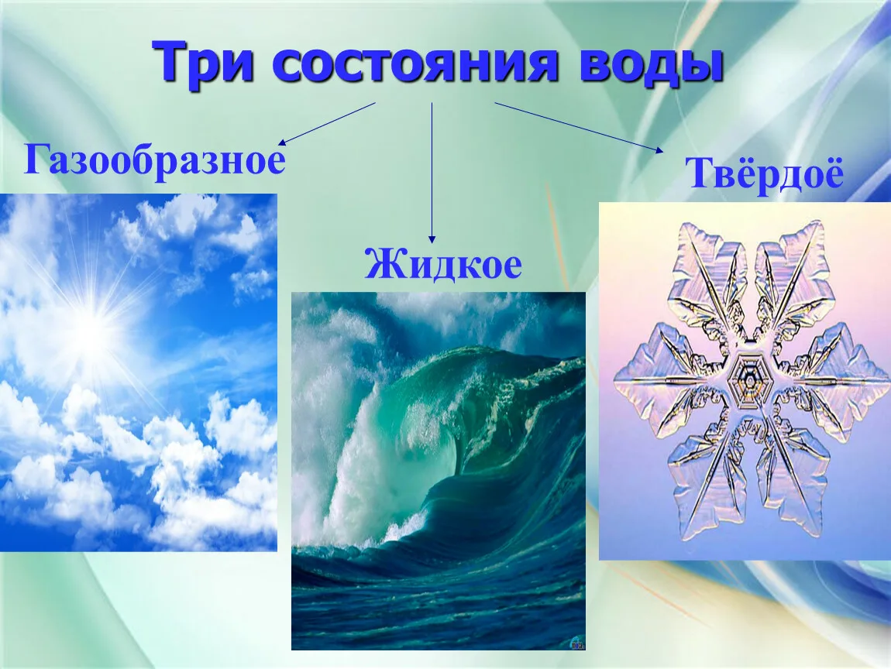
Когда-то люди считали, что снег или дождь – это водяные капельки. В теплое время года проливаются из туч дождиком, а зимой – вылетают снежинками. Но ученые доказали, что снежинки образовываются не из водяных капелек, а получаются из пара.
Этот пар содержится в воздухе постоянно. Он поднимается высоко в небо, туда, где очень холодно. Там водяной пар превращается в крошечные льдинки. Льдинки двигаются, сталкиваются и цепляются друг за друга. Так они растут, становятся все больше и больше. И начинают падать на землю красивыми снежными звездочками. Именно такая звездочка и легла тебе на ладошку.

Slide 4
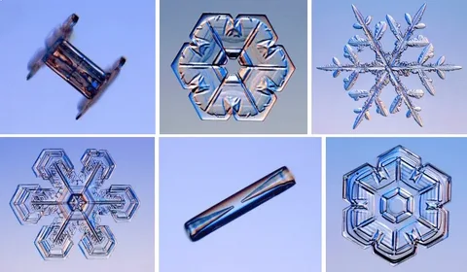
Ты уже знаешь, как быстро тает снежинка. Ты едва успел рассмотреть ее узор. Но ученые с помощью особых приборов смогли не только рассмотреть, но и назвать разные формы снежинок. Бывают снежинки-звезды, снежинки-пластинки, иглы и пушинки.
В разные дни снег падает по-разному. Какие снежинки будут падать на землю именно сегодня, зависит от погоды. Ты, наверное, замечал, как медленно кружится снег, если день безветренный и морозный. Снежинки получаются крупными с заметным блеском. Если вдруг поднимается ветер, снежинки меняются. Сильный ветер заставляет их быстро кружиться, снежинки ударяются друг о друга, ломаются и превращаются в снежную пыль. А еще бывает снег, похожий на крупу или на кусочки ваты. Такое происходит, если мороз слабый или его совсем нет.

Slide 5
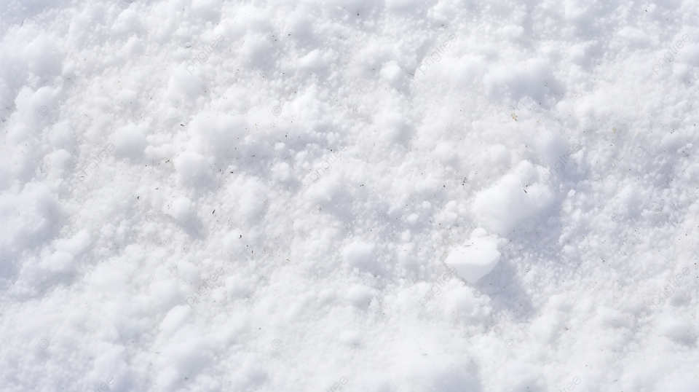
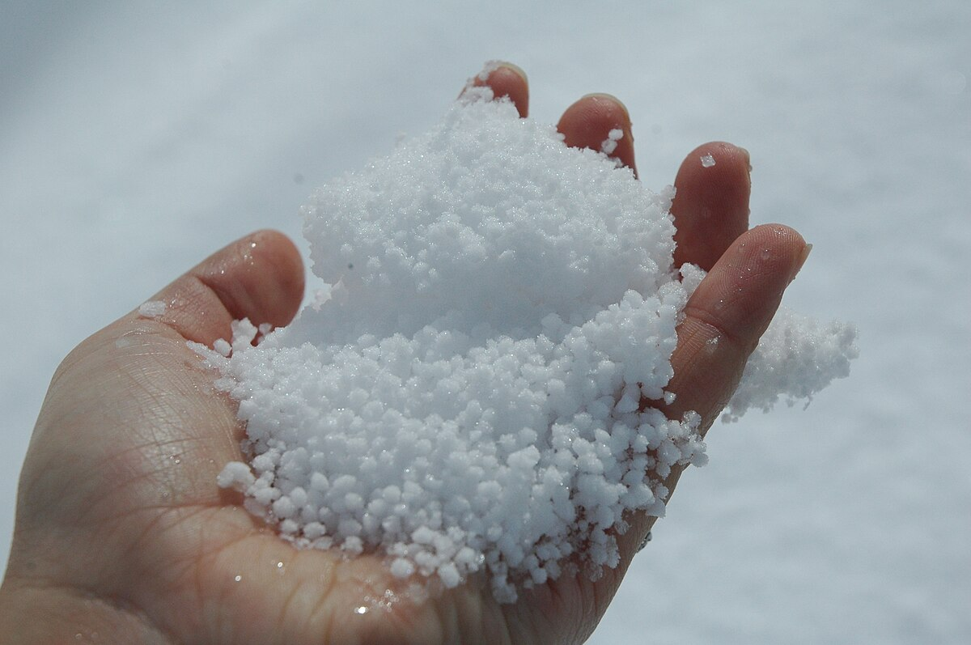
В разные дни снег падает по-разному. Какие снежинки будут падать на землю именно сегодня, зависит от погоды. Ты, наверное, замечал, как медленно кружится снег, если день безветренный и морозный. Снежинки получаются крупными с заметным блеском. Если вдруг поднимается ветер, снежинки меняются. Сильный ветер заставляет их быстро кружиться, снежинки ударяются друг о друга, ломаются и превращаются в снежную пыль. А еще бывает снег, похожий на крупу или на кусочки ваты. Такое происходит, если мороз слабый или его совсем нет.

Slide 6
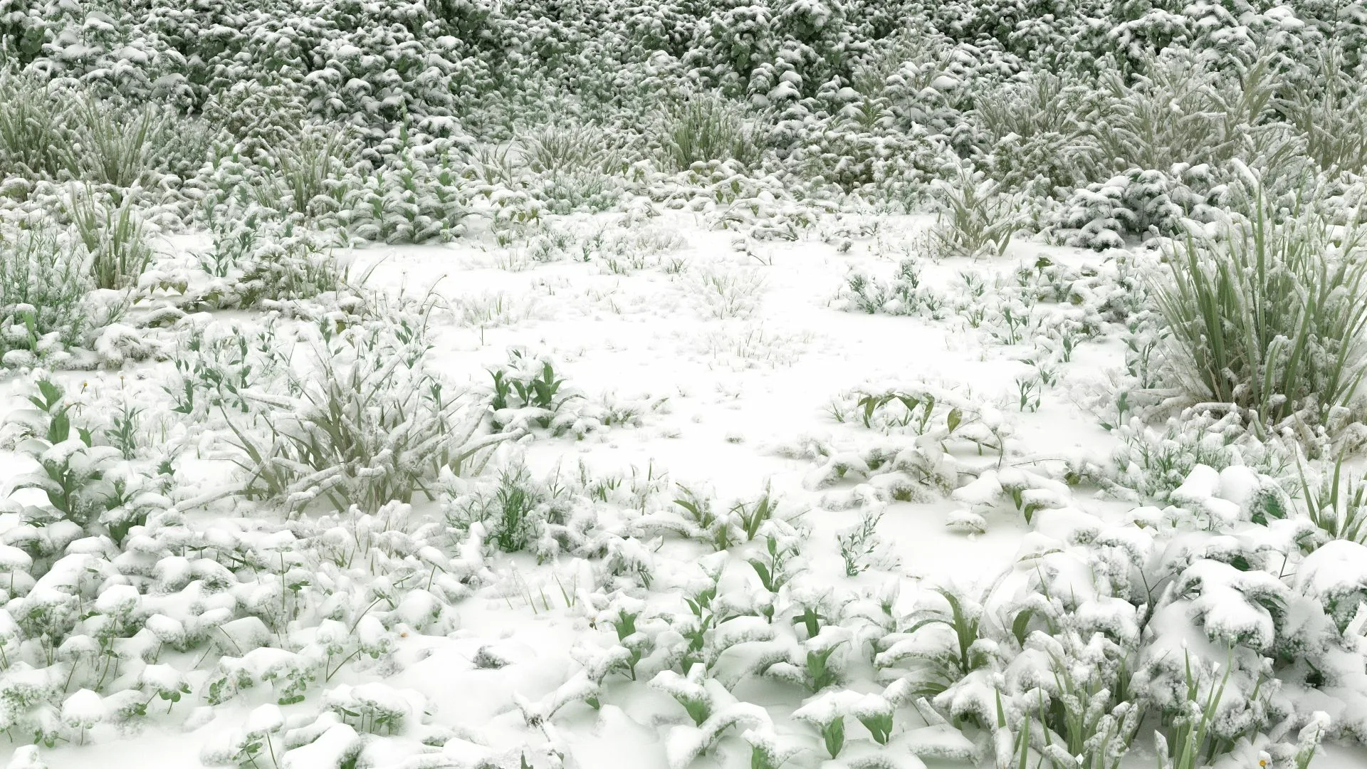
Снежинки, действительно, очень красивые. Настоящее чудо природы. Но они нужны не только для красоты. Снег – это мягкое одеяло, которым зимой укрывается земля. И под ним, легким и пуховым, надежно укрыты от холодов все травинки и корни деревьев. Укрыты до самой весны.

Slide 7
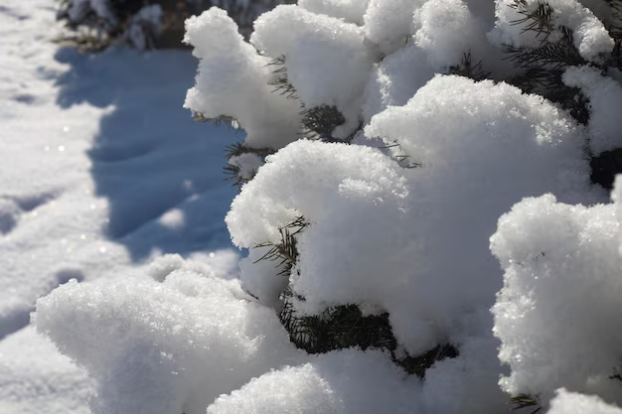
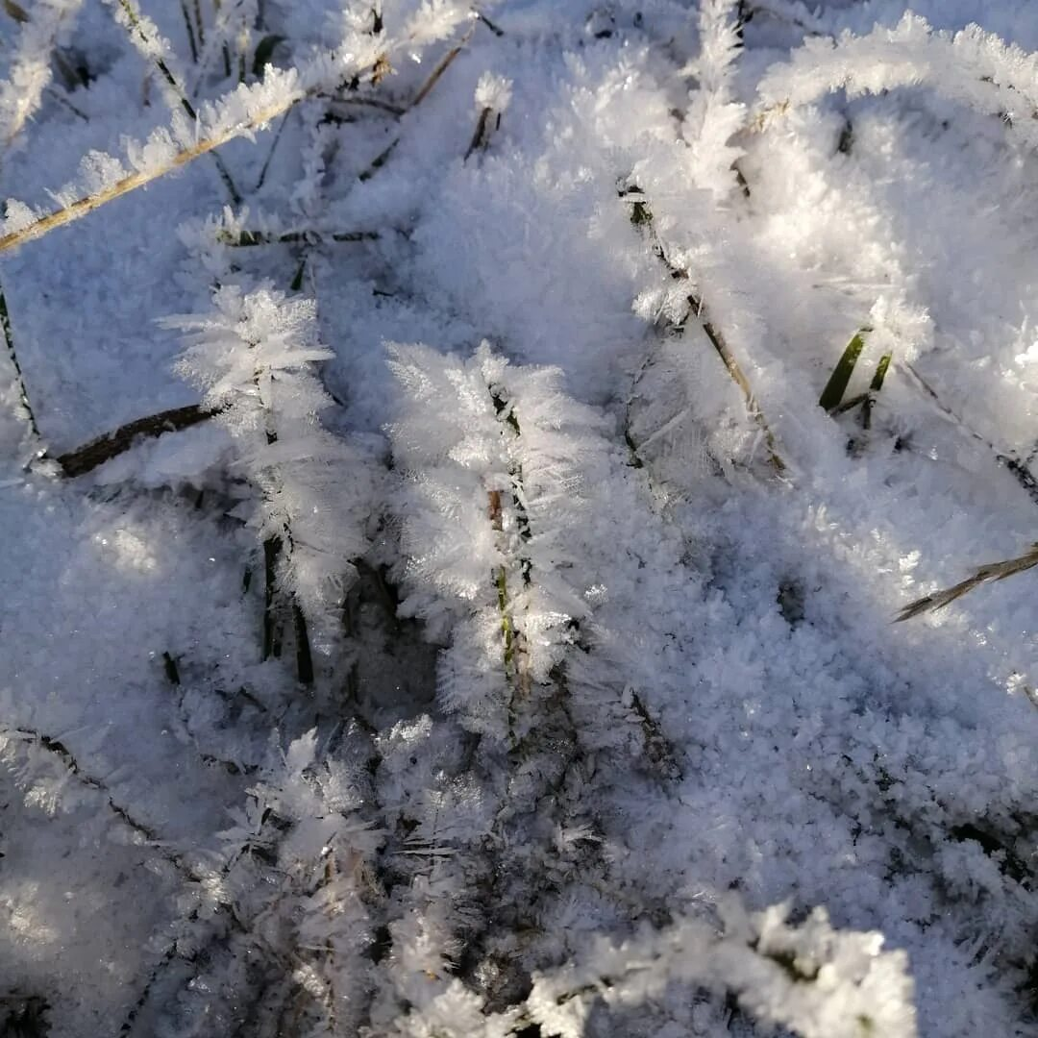
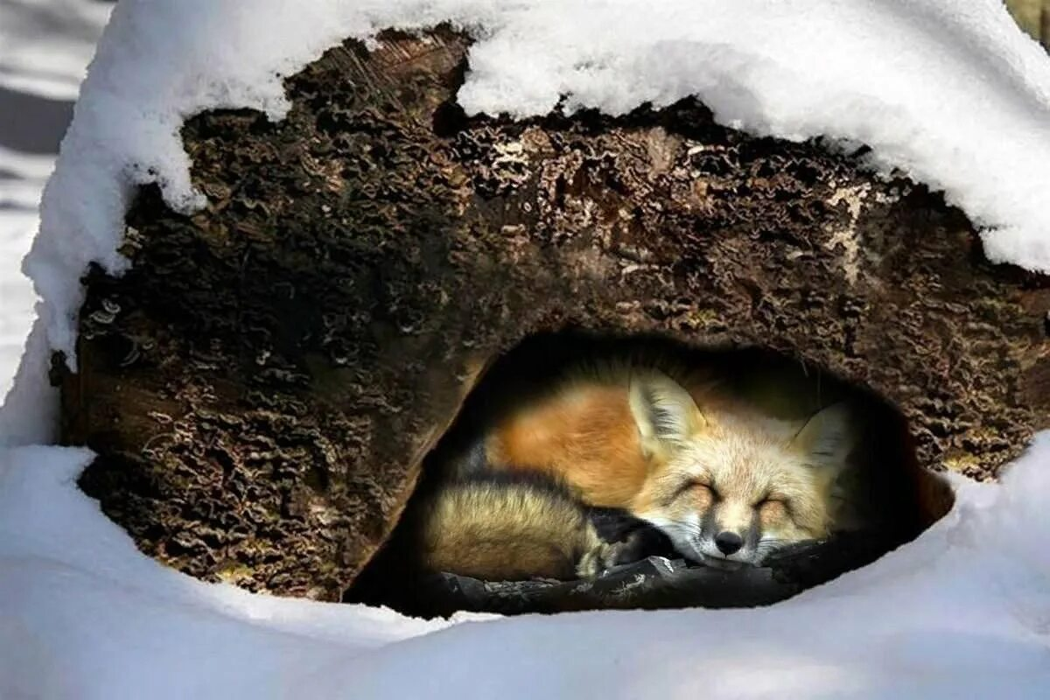
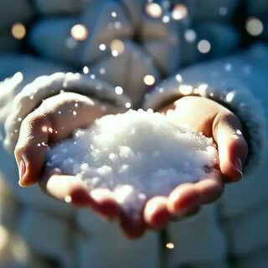
Ну вот теперь ты знаешь, откуда берутся снежинки и как важен снег для природы вокруг!
Спасибо за внимания!

